Slide 1
тема урока
семейный
бюджет

Slide 2
Ежемесячная зарплата родителей 30000(руб),подоходный налог 14%.Какой ежемесячный доход семьи

Slide 3
Вычисление 30000 -100% х -86% х=30000 *0,86 =
25800руб.

Slide 4
6 конвертов семейного бюджета 1конверт - 55% - 14500 (руб) 2 конверт-10% - 2500 (руб) 3 конверт - 10% - 2500 (руб) 4 конверт-10% - 2500 (руб) 5 конверт - 10% - 2500(руб) 6 конверт- 5%- 1300 (руб)

Slide 5
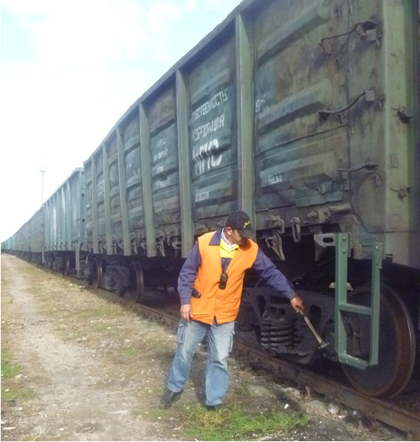
Профессия | Зар. плата | Пита-ние | Коммунальные услуги | Мед. обслуж. | Образов. | Хоз. Тов. | Одеж-да | От-дых | Оста-ток
Осмоторщик 6 разряда | 3800 | 1000 | 400 | 300 | - | 700 | 250 | 200 | 650
Осмоторщик 5 разряд | 3200 | 1000 | 400 | 250 | - | 700 | 300 | 100 | 450
Осмоторщик 4 разряда | 3000 | 1000 | 400 | 200 | 100 | 500 | 300 | 100 | 400
Оператор | 1500 | 700 | 400 | 100 | - | 150 | 150 | - | -
Мастер | 3000 | 1000 | 450 | 300 | 150 | 600 | 300 | - | 200

Slide 6
Коммунальные платежи вода 6 куб. м.(17,29руб) электроэнергия- 400 к.Ват. стационарный телефон -141руб пополнения мобильных телефонов – 300руб газ-300 куб м.- 840руб
103,74руб
199,5+435руб
.
Итого 2529,24 руб

Slide 7
класс | опрошенных | столовая | обед на улице | нет обеда
5-А | 20 | 5 | 10 | 5
5-Б | 18 | 6 | 6 | 6
6-А | 22 | 8 | 14 | 0
6-Б | 15 | 2 | 9 | 1
7 | 19 | 5 | 9 | 5
8-б | 17 | 6 | 11 | 0
8-а | 16 | 5 | 11 | 0
всего | 127 | 37 | 70 | 17

Slide 8
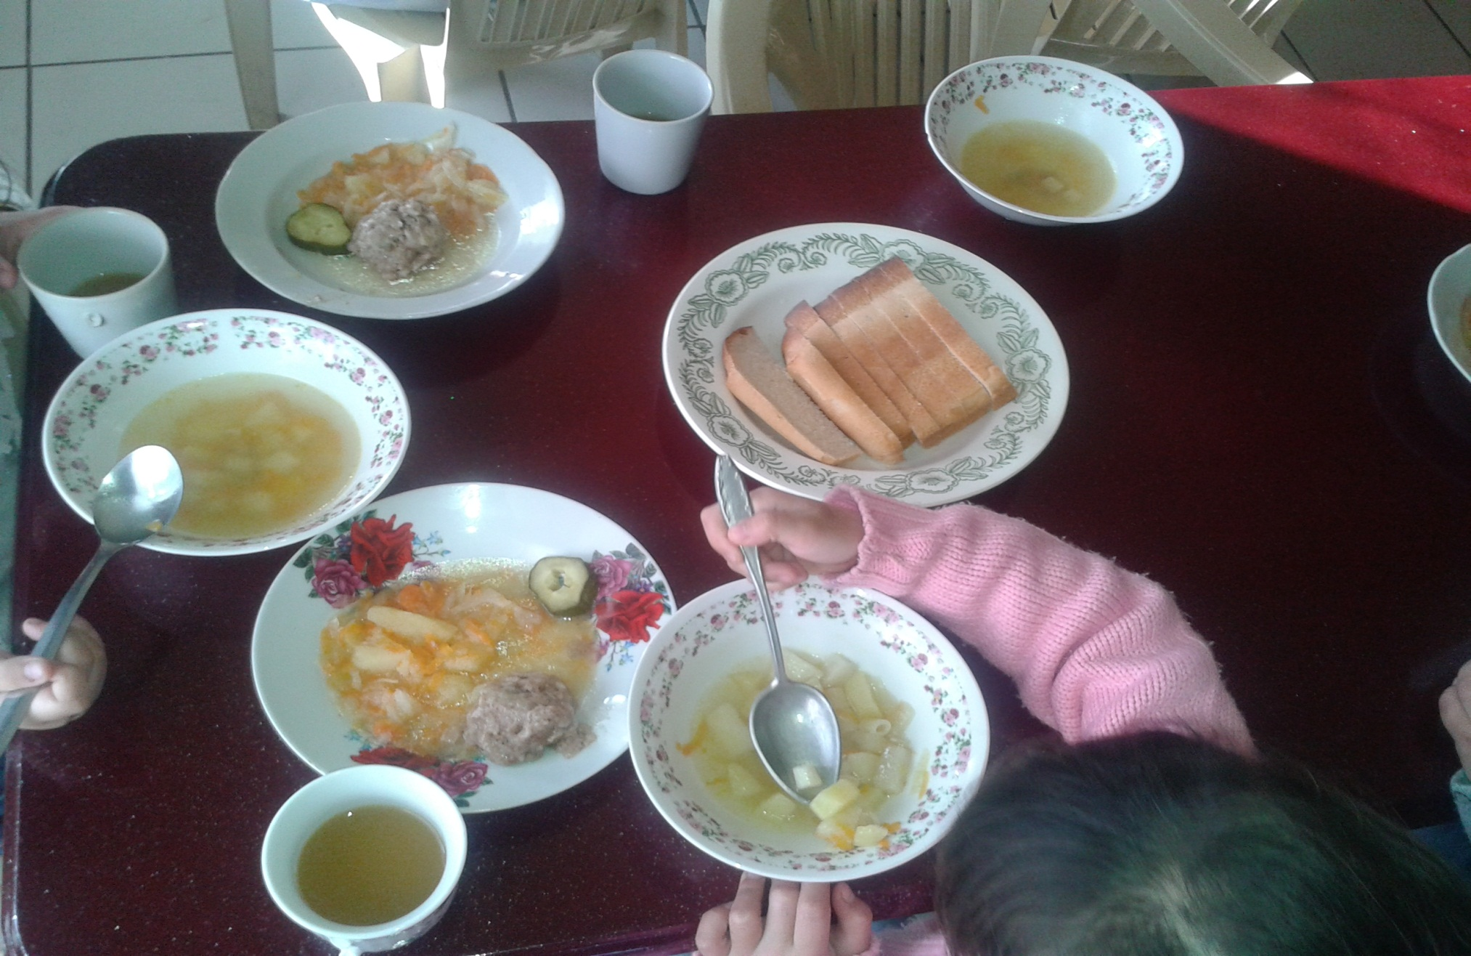
Школьный обед

Slide 9
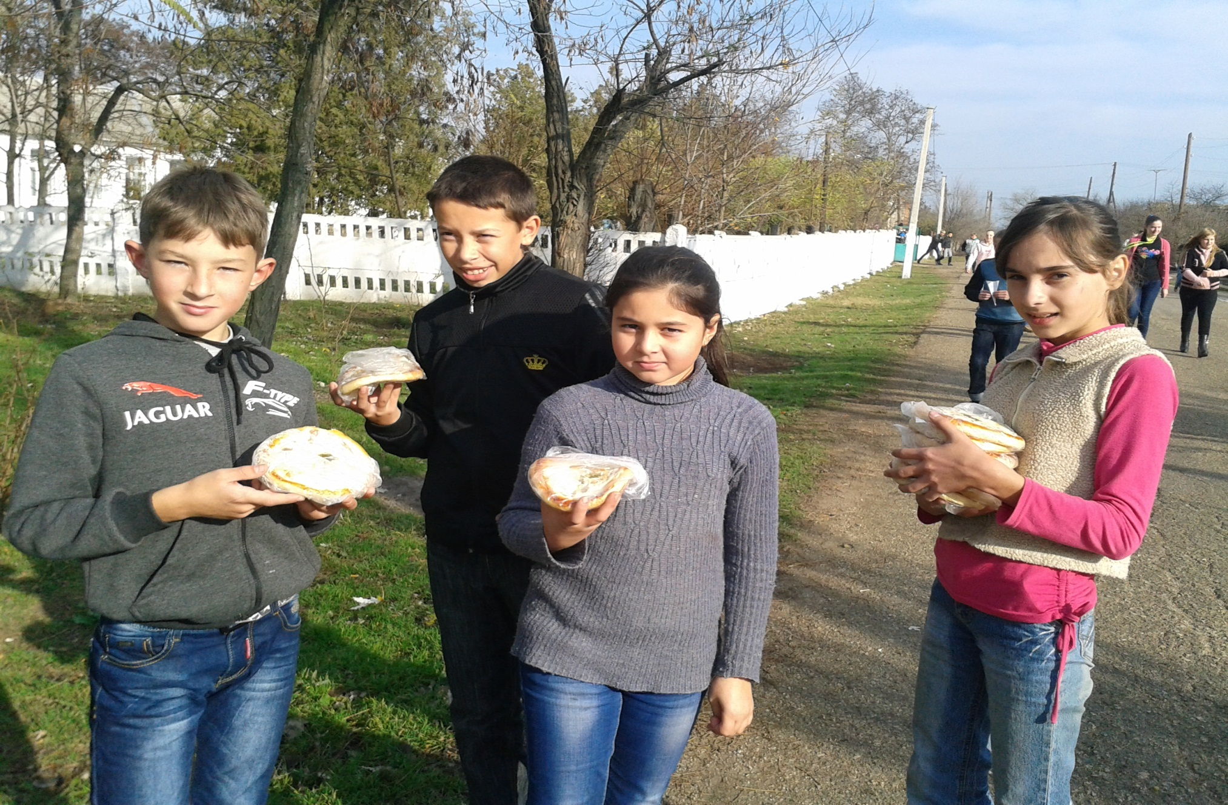
Обед школьника, в котором нет полезных веществ.

Slide 10
Учебник стоит 500 руб
подорожал на 10%.
Сколько учебников можно купить
на 2580 руб.
2580: 500*1,1=4,66..
(4 книги)

Slide 11
экономия
Бережливость при расходовании
каких-либо средств
На чём можно сэкономить?
Экономия электричества и воды
Бережно носить одежду и обувь
Беречь школьные принадлежности
Иметь приусадебное хозяйство

Slide 12
Чтобы доходы семейного бюджета были больше расходов, нужно…
трудиться.
Больше работаешь – лучше живёшь,
Лучше живёшь – больше людям даёшь,
Старым и малым, и тем, кто в нужде.
А будет нужно – помогут и тебе.
Помни, мой друг, - в делах не зевай,
Прибыль свою и страны умножай.
Прибыль – трудам и уменью награда.
Как получить её? Думать тут надо.
Сложно? Не просто! Но ты уж прости,
В жизни у нас нет другого пути!

Slide 13
мира
благополучия
вашей семье

